Slide 1
08 地基基础的设计要求

Slide 2
内容提要
1 地基基础设计的一般要求
2 荷载与荷载组合

Slide 3
1 地基基础设计的一般要求
（1）地基不会破坏和失稳
保证地基在外荷载作用下不发生破坏，是地基最基本的要求，因此，无论上部结构为何种形式以及地基土层情况如何，都必须进行地基承载力的验算；地基持力层下若有软弱下卧层，也需要验算软弱下卧层的承载力。对于经常受水平荷载作用的高层建筑或高耸结构、建于斜坡或坡顶的建（构）筑物、挡土墙等还需要验算地基的稳定性。

Slide 4
（2）地基的变形不超过容许值
过大的地基沉降会影响上部结构的正常使用，而不均匀沉降则可能导致上部结构的开裂、损伤，甚至破坏，因此，在地基基础设计中，需要将地基的变形控制在允许范围之内。实际上，有时地基变形可能取代承载力而成为地基基础设计的控制因素。

Slide 5
（3）基础结构满足强度、刚度和耐久性要求
基础结构的材料、尺寸和构造若选择不当，在荷载作用下，基础自身也会出现开裂、破坏或变形过大等问题，也会因混凝土或钢筋的腐蚀出现耐久性的问题，因此，基础结构应满足建筑物长期荷载作用下的强度、刚度和耐久性要求。

Slide 6
◆桥梁墩台基础设计所需资料
（1）线路、桥梁及墩台资料
（2）地形资料
（3）水文、气象资料
（4）工程地质资料
（5）其他资料

Slide 7
◆地基基础设计的程序
先确定基础的类型，并确定其相关尺寸，然后进行地基基础有关设计内容的验算，若验算不通过，则需要修改基础的尺寸或埋深，甚至修改结构形式和基础方案再进行验算，直到地基基础设计的各项内容都满足要求。
满足上述要求的基础方案可能不止一个，这就需要从安全性、经济性和合理性三个方面综合比较，择优选用。

Slide 8
◆遇到不良工程地质问题时
（1）基础位置应避开断层、滑坡、挤压破碎带、溶洞、黄土陷穴与暗洞或局部软弱地基等不良地质，避免造成地基基础隐患。
（2）基础不应设置在软硬不均匀的地基上，防止基础在荷载作用下产生较大的不均匀沉降。
（3）当基础因其他原因不能避开不良工程地质条件时，应加强工程地质勘探，务必准确地查明地质情况，以供设计者使用。
（4）在岩面起伏较大、倾斜且抽水困难的地基上，不宜采用明挖基坑、砌筑基础的施工方法。

Slide 9
2 荷载与荷载组合
《铁路桥涵设计规范》规定的荷载分类及荷载组合
◎荷载分类
◆主力
◆附加力
◆特殊荷载
◎荷载组合

Slide 10
一、主力
主力是永久性或经常性作用的荷载。包括恒载和活载。
◆恒载
（1）结构构件及附属设备自重
（2）恒载土压力
（3）浮力
（4）混凝土收缩和徐变的影响
◆活载
（1）列车竖向静活载
（2）离心力
（3）活载土压力
（4）横向摇摆力

Slide 11
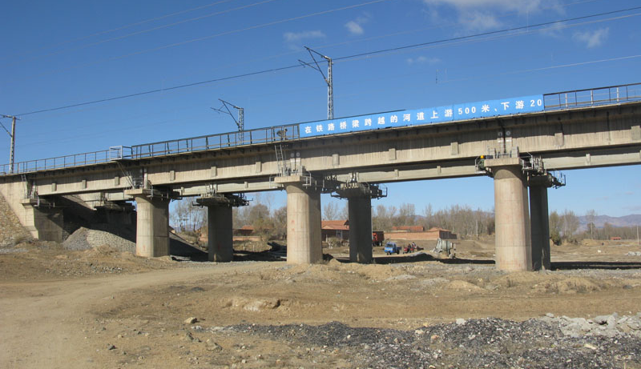
桥跨自重
墩台自重
基础及上覆土体自重

Slide 12
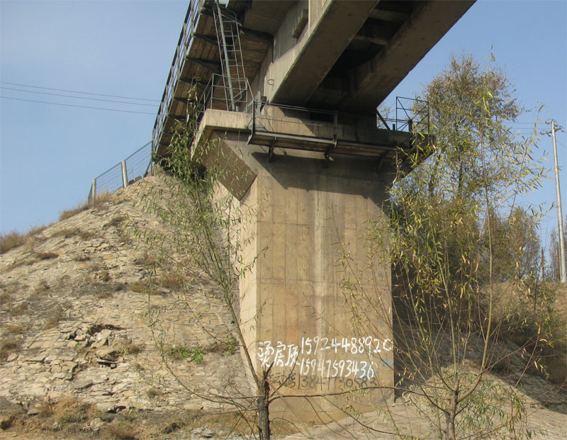
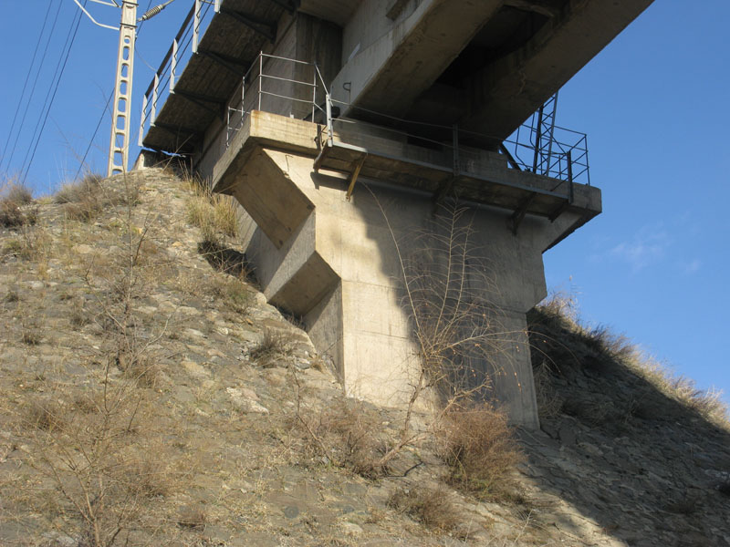
主动土压力
静止土压力

Slide 13
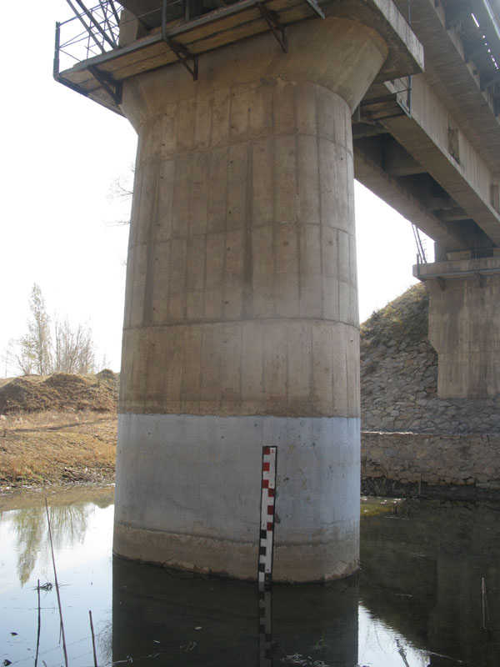
①位于碎石土、砂土、粉土等透水地基上的墩台，检算稳定性时应考虑设计洪水频率水位的水浮力；计算基底应力或基底偏心时仅考虑常水位（包括地表水或地下水）的水浮力。
②检算墩台身截面或检算位于黏性土上的基础可不考虑水浮力。
③检算岩石（破碎、裂隙严重者除外）上的基础且基础混凝土与岩石接触良好时，可不考虑水浮力。
水的浮力
④位于粉质黏土和其他地基上的墩台，不能确定是否透水时，应分别按透水与不透水两种情况检算基底并取其不利者。

Slide 14
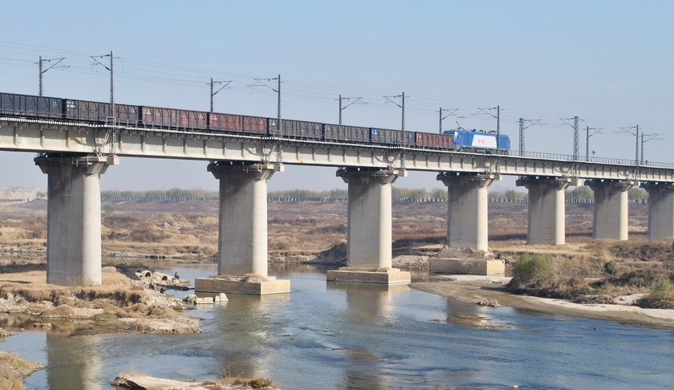
◆活载标准图式
列车竖向静活载

Slide 15
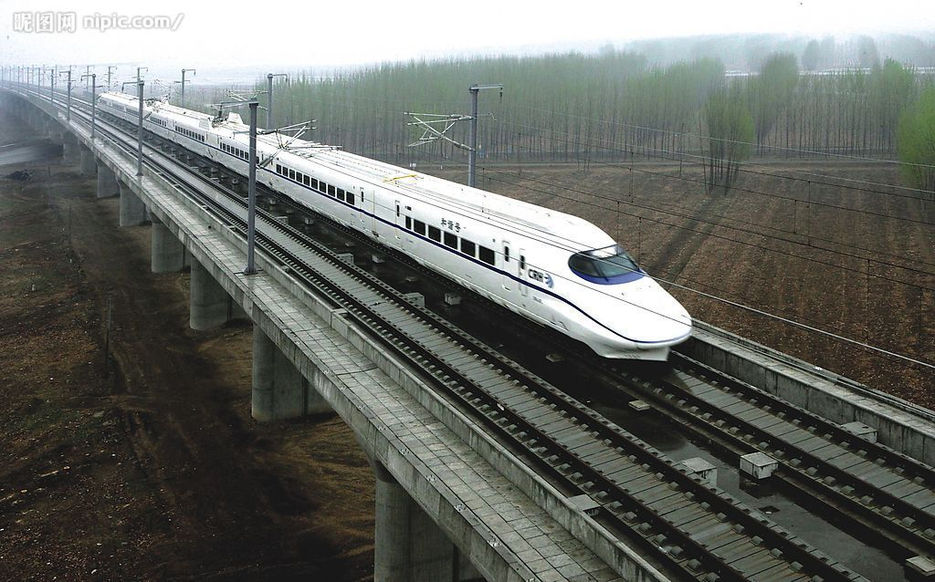
列车竖向静活载

Slide 17
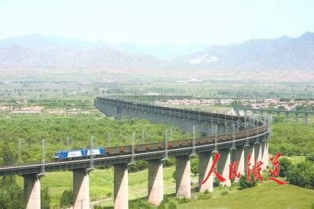
◆离心力
大 小
方 向
离心力
作用点
客货共线位于钢轨面以上2.0m处，高铁、城铁1.8m处。
离心力指列车在曲线上产生的倾向曲线外侧的水平力。

Slide 18
◆活载土压力
活载土压力指列车在桥台后破坏棱体上产生的侧向土压力。可根据库伦土压力理论计算恒载土压力的原则，把活载引起的台背土压力看作超载，换算成当量土层厚度，按照库伦土压力理论进行分析。

Slide 19
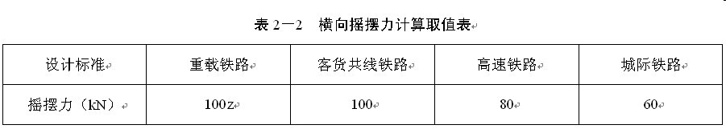
◆横向摇摆力
列车蛇行运动、机车各部分产生的动力不对称作用、车轮轮缘的损伤、轮轴不位于车轮中心处以及机车车辆振动作用和轨道不平顺都会使列车在行进中发生左右摇摆，产生作用于轨面的横向摇摆力。其中蛇行运动是引起列车横向摇摆力的主要因素。列车横向摇摆力作为一个集中荷载取最不利位置，以水平方向垂直线路中心线作用于钢轨顶面。

Slide 20
二、附加力
（1）制动力或牵引力
（2）风力
（3）流水压力

Slide 21
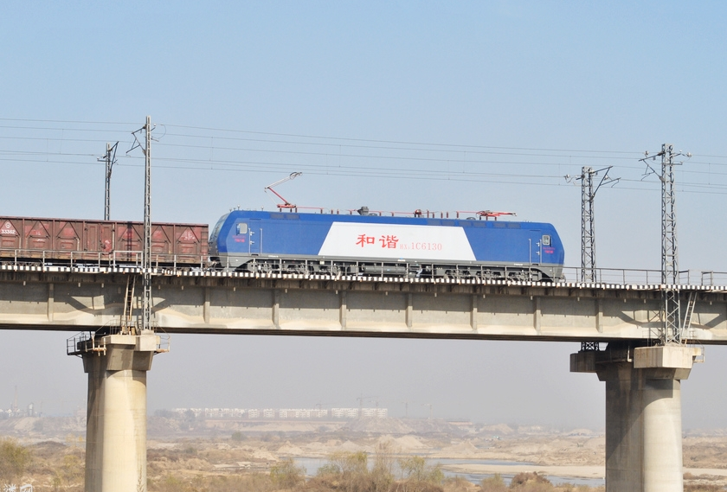
◆制动力或牵引力
制动力
牵引力

Slide 22
制动力或牵引力按列车竖向静活载的10%计算；但是当它与离心力同时计算时，应按列车竖向静活载的7%计算。作用点在轨顶以上2m处，但计算墩台时移到支座中心处。
桥梁支座不同，传递的纵向水平力也不同。对于简支梁桥，简支梁传至墩台上的纵向水平力大小可根据下面的规定计算：
①通过固定支座为全孔的100%；
②通过滑动支座为全孔的50%；
③通过滚动支座为全孔的25%。
两孔梁通过支座传给桥墩的制动力或牵引力可按上面规定的百分数计算后相加得到。但是，为避免出现过大的不合理计算值，规定两孔梁传来的纵向水平力之和，不能大于其中一孔梁（不等跨时取大跨梁）满布最大活载时由固定支座传来的纵向水平力。

Slide 23
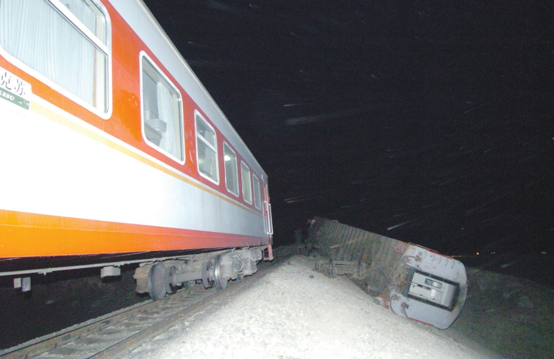
◆风力
2007年2月28日凌晨2时，乌鲁木齐开往阿克苏的5807次客车行至南疆线珍珠泉至红山渠间42+300处因大风造成机后9~19位车辆脱轨。据测风仪记录，列车脱轨地点瞬间风力达到13级。

Slide 24
作用在桥梁上的风力大小等于风荷载强度乘以受风面积。
风压高度变化系 数
基本风压
风载体形系数
地形、地理条件系数

Slide 27
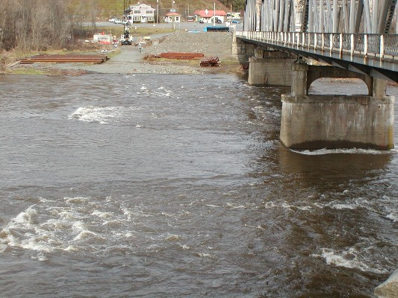
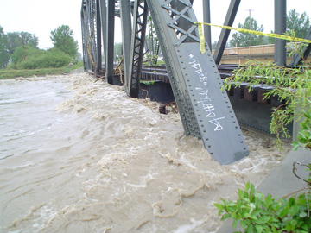
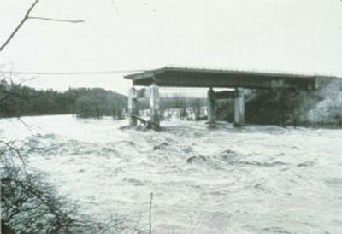
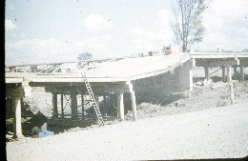
◆流水压力
流水压力
受到洪水冲击后的桥梁
受到洪水冲击后的桥梁
受到洪水冲击后的桥梁

Slide 28
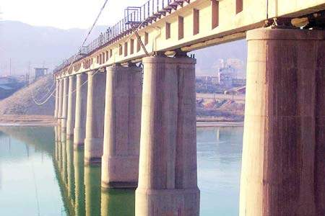
桥墩阻水面积
桥墩形状系数

Slide 29
三、特殊荷载
（1）船只或排筏的撞击力
（2）汽车撞击力
（3）施工临时荷载
（4）地震力
（5）列车脱轨荷载
（6）长钢轨断轨力

Slide 30
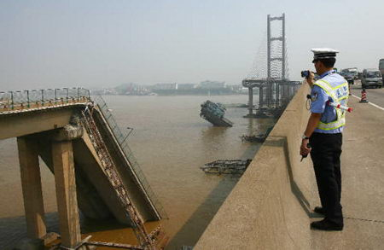
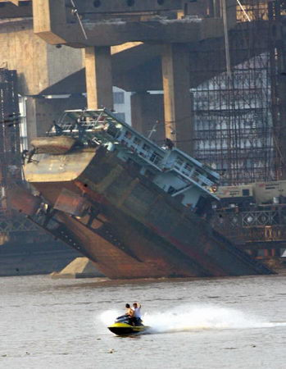
2007年6月15日5时，一运沙船偏离航道撞上佛山九江大桥，导致桥面发生坍塌约200m。

Slide 31
四、荷载组合
荷载组合指所有可能以最大值或较大值同时出现的荷载。
◆墩台基础计算时的几种常用荷载组合
（1）主力的组合
指同时出现的主力之间的组合。
（2）主力＋附加力的组合
桥梁基础设计时，只考虑主力与一个方向（纵向或横向）的附加力组合。例如，考虑制动力和纵向风力与主力的组合时就不考虑横向风力和横向流水压力；反之，考虑横向风力和横向流水压力与主力的组合时，就不考虑制动力和纵向风力。
（3）主力＋特殊荷载的组合
即主力与某一特殊荷载的组合。特殊荷载出现的几率极小，它与各种附加力同时出现的机会也极少或几乎不可能。

Slide 32
◆最不利荷载组合的分析
铁路桥梁的各种荷载中，对荷载组合起控制作用的是列车活载。活载的大小和位置不仅影响竖向力，而且伴生横向摇摆力、活载土压力，在曲线上还有离心力，列车在桥梁上制动或启动时还有制动力或牵引力。因此，活载的加载图式对基础设计检算项目的最不利荷载组合起控制性作用。

